Slide 1
Машинные команды. Выполнение программы.
Центральный процессор
Шина
ОЗУ
Арифметико-логическое устройство
Устройство управления
00
…………………..
01
…………………..
XY
…………………..
0
A0
1
A0
35
0011 0101 1110 0111
A1
E7
…
XY
…………………..
F
FF
…………………..
Регистры общего назначения – сумматор, регистр данных, адресный регистр и т.д.
Счетчик команд
Ячейки памяти
Регистр команд

Slide 2
Наша вымышленная машина имеет 16 (16-разрядных) регистров общего назначения, (16-разрядный) регистр команд и (8-разрядный) регистр счетчика команд. Размер памяти – 256 байт.
Формат машинной команды (наш RISC процессор):
Код Операции О п е р а н д
Размер машинной команды – одно слово (2 байта). Старшие 4 бита выделены для кода операции, остальные биты представляют операнд. Кодировка операнда зависит от типа операции.

Slide 3
Система команд:
Команды передачи данных:
Память -> Регистр - загрузить (load, ld) (2)
Регистр -> Память - сохранить (store, st) (3)
Команды ввода-вывода (in, out) (0,1)
Арифметико-логические команды:
сложение, вычитание, умножение и деление (add, sub, mul, div) (4, 5, 6, 7)
логические операции (and, or, not и xor) (8, 9, A, B)
операции сдвига и циклического сдвига (sl, sr, slc, src)
Команды управления:
команды безуловного и условного перехода (je, jg и т.д.) (C,D)

Slide 4
1
1
1
0
0
0
1
0
0
1
Регистр A
0
1
1
1
0
0
0
1
0
0
Логический сдвиг вправо
1
1
1
1
0
0
0
1
0
0
Циклический сдвиг вправо
1
1
0
0
0
1
0
0
1
0
Логический сдвиг влево
1
1
0
0
0
1
0
0
1
0
Циклический сдвиг влево
1
1
1
1
0
0
0
1
0
0
Арифметический сдвиг вправо
1
1
0
0
0
1
0
0
1
0
Арифметический сдвиг влево

Slide 5
Пример 1:
Код
Операции Операнд .
0011 0101 1110 0111
3 5 E 7
Код операции 3 означает сохранение содержимого регистра, в данном случае регистра 5, в ячейке памяти с адресом E7.
Используя мнемокод эту команду можно записать –
ST 5, 231
При выполнении программы устройство управления непрерывно повторяет машинный цикл: а) в командный регистр загружается команда, хранящаяся по адресу, указанному в счетчике команд, и в счетчик команд загружается адрес следующей команды; б) расшифровывает команду; в) активирует схему для выполнения необходимой операции.

Slide 6
Пример 2:
1. LD 1, 120 0010 0001 0111 1000
2. LD 2, 122 0010 0010 0111 1010
3. JE 2, +6 1100 0010 0000 0110
4. DIV 1, 2,4 0111 0100 0001 0010
5. ST 4,120 0011 0100 0111 1000
6. STOP
Загрузить содержимое ячейки 120 (0х78) в первый регистр.
Загрузить содержимое ячейки 122 (0х7А) во второй регистр.
Если содержимое второго регистра равно нулю, то добавить к счетчику команд 6.
Разделить содержимое первого регистра на содержимое второго регистра и результат занести в четвертый регистр.
Сохранить содержимое четвертого регистра в ячейке с адресом 120 (0х78)
Остановка

Slide 7
Процессоры 80x86 являются CISC – процессорами.
Код операции имеет разную длину.
Одной операции может соответствовать несколько кодов в зависимости от контекста.
Сегментированная память (сегментные регистры).
Регистры флагов – флаг переполнения, флаг переноса, флаг нуля и т.д.
B82301 Загрузить значение 0х123 в АХ
052500 Добавить значение 0х25 к АХ
8BD8 Переслать содержимое АХ в ВХ
03D8 Прибавить содержимое АХ к ВХ
8BCB Переслать содержимое ВХ в СХ
2BC8 Вычесть содержимое АХ из АХ
90 Нет операции
CB Возврат

Slide 8
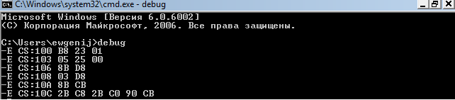
Ввод команд в память компьютера

Slide 9
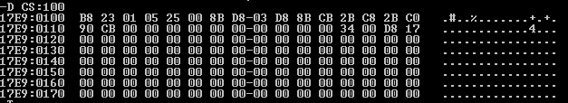
Отображение участка памяти, содержащего код программы:

Slide 10
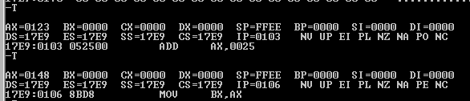
Пошаговое выполнение программы:

Slide 11
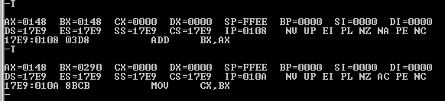
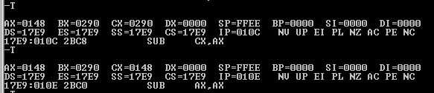

Slide 12
